Slide 1
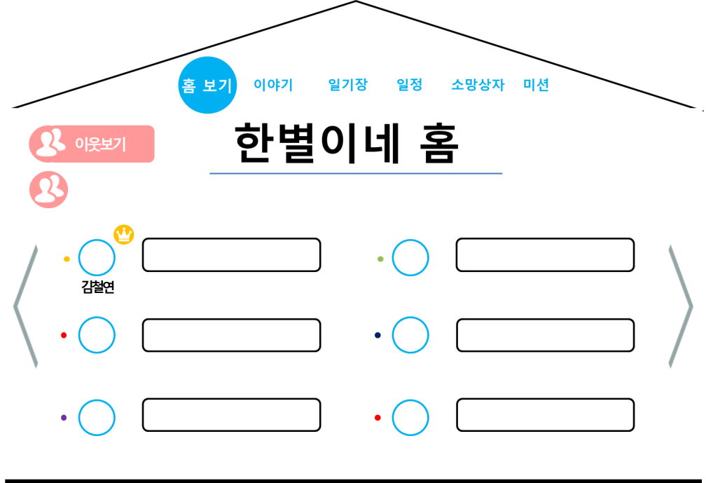
화면ID | Web_UC017_#1 | 화면제목 | 홈 보기
페이지경로 : Web_UC002_#1 화면에서 로그인 성공 |  |  | Description (장한별)
 |  |  | 1 | 클릭 시, 일기장 화면으로 이동한다.
1

Slide 2
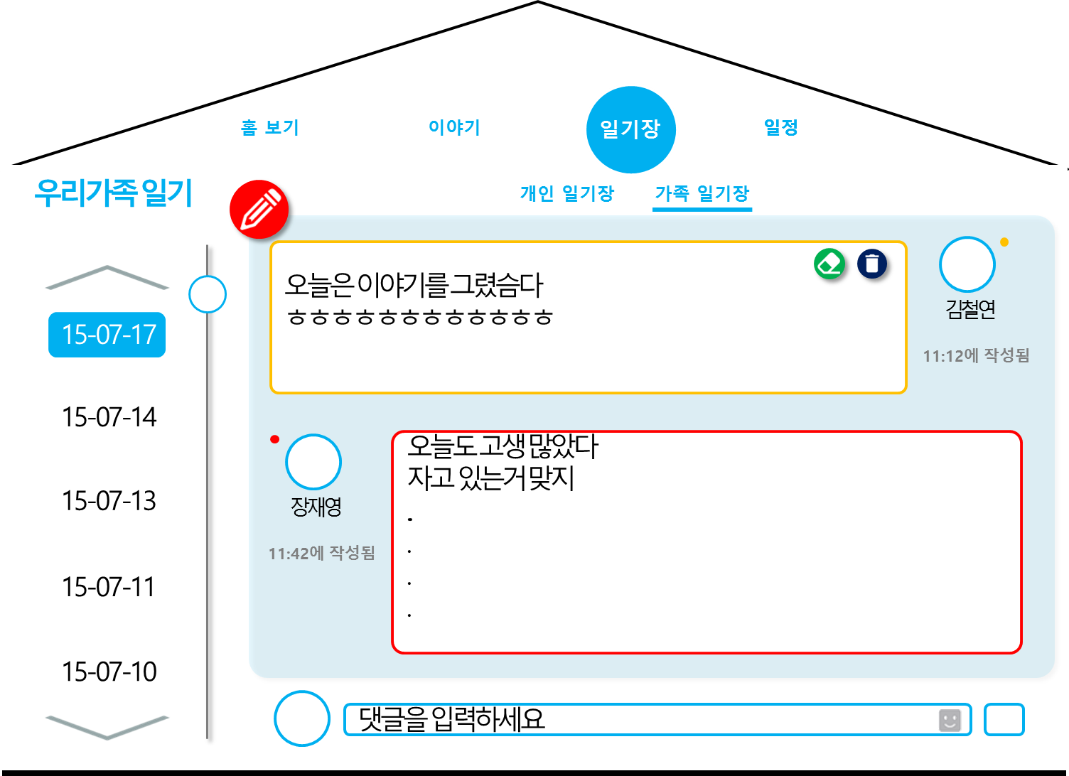

화면ID | Web_UC017_#2 | 화면제목 | 가족일기를 보다.
페이지경로 : Web_UC017_#1에서 일기장 메뉴의 가족 일기장 클릭. |  |  | Description (장한별)
 |  |  | 1 | 가족 일기 작성 버튼. 클릭 시, 가족 일기장 작성으로 이동한다. 이미 작성했다면 수정하기로 이동한다. 가족 일기장 수정화면으로 이동.
 |  |  | 2 | 수정하기 버튼 클릭 시, 서버에서 개인 파트 일기 정보를 받아와 가족 일기장 수정화면으로 이동한다.본인이 작성한 글에서만 가능하다.
 |  |  | 3 | 삭제하기 버튼 클릭 시, 가족일기 자신 파트 삭제화면으로 이동한다. 본인이 작성한 글에서만 가능하다.
 |  |  | 4 | 글을 작성한 가족 구성원의 프로필 사진, 이름, 색상과 내용으로 보여진다.
 |  |  | 5 | 댓글을 작성하는 사람의 프로필 사진이다.
 |  |  | 6 | 가족 일기에 댓글을 작성할 수 있는 공간이다.
 |  |  | 7 | 클릭 시 댓글에 이모티콘을 추가한다.
 |  |  | 8 | 클릭 시 입력한 댓글과 사용자 정보를 서버로 전송하여 추가한다.
 |  |  | 9 | 가족 일기장이 작성된 날짜를 서버로부터 받아온다. 클릭 시, 가족 일기장 상세 정보를 서버로부터 받아와서 화면에 출력한다.
1
2
3
9
4
5
6
7
8

Slide 3
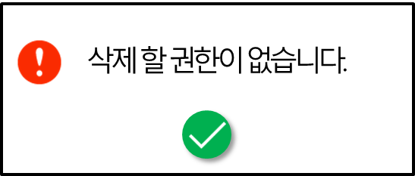
화면ID | Web_UC017_#3 | 화면제목 | 가족일기를 보다.
페이지경로 : Web_UC017_#2에서 삭제 선택. |  |  | Description (장한별)
 |  |  | 1 | 가족 일기 작성 버튼. 클릭 시, 가족일기장 작성 화면으로 이동한다. 이미 작성했다면 가족일기장 수정화면으로 이동.
 |  |  | 2 | 수정하기 버튼 클릭 시, 서버에서 개인 파트 일기 정보를 받아와 가족일기장 수정화면으로 이동한다. 본인이 작성한 글에서만 가능하다.
 |  |  | 3 | 삭제하기 버튼 클릭 시, 가족일기장 삭제로 이동한다. 본인이 작성한 글에서만 가능하다.
 |  |  | 4 | 글을 작성한 가족 구성원의 프로필 사진, 이름, 색상과 내용으로 보여진다.
 |  |  | 5 | 댓글을 작성하는 사람의 프로필 사진이다.
 |  |  | 6 | 가족 일기에 댓글을 작성할 수 있는 공간이다.
 |  |  | 7 | 클릭 시 댓글에 이모티콘을 추가한다.
 |  |  | 8 | 클릭 시 입력한 댓글과 사용자 정보를 서버로 전송하여 추가한다.
 |  |  | 9 | 가족 일기장이 작성된 날짜를 서버로부터 받아온다. 클릭 시, 가족 일기장 상세 정보를 서버로부터 받아와서 화면에 출력한다.
1
2
3
9
4
5
6
7
8

Slide 4
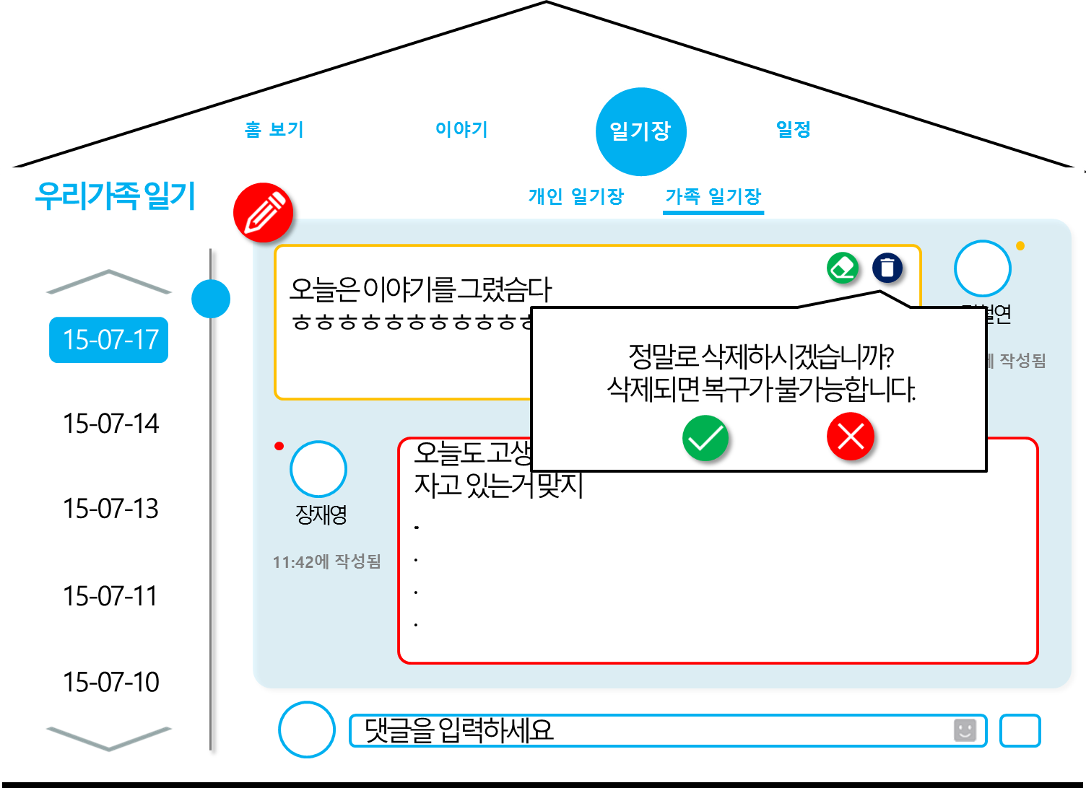
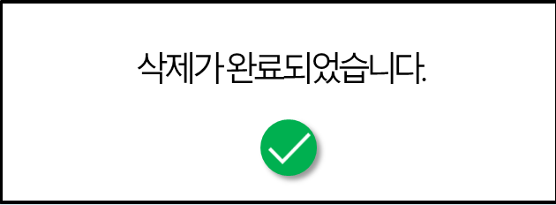
화면ID | Web_UC017_#4 | 화면제목 | 가족일기 자신 파트 삭제
페이지경로 : Web_UC017_#2에서 삭제 선택 |  |  | Description (장한별)
 |  |  | 1 | 마우스 오버 시, 확인이라는 글씨로 변경된다. 클릭 시, 서버로부터 가족 일기 개인 파트 정보를 보내 데이터를 삭제한다.
 |  |  | 2 | 마우스 오버 시, 취소라는 글씨로 변경된다. 클릭 시, 가족일기장를 보기화면으로 이동한다.
 |  |  | 3 | 마우스 오버 시, 확인이라는 글씨로 변경된다. 클릭 시, 가족일기장를 보기화면으로 이동한다.
1
2
3

